Slide 1
參考網頁
https://github.com/mitya1337/Simple_I2C

Slide 2
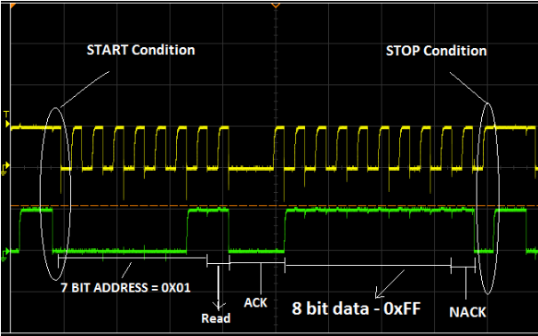
問題
Start 時序是否滿足，畫出來
Stop時序是否滿足，畫出來

Slide 3

I2C clock 產生
給定一個register，不同的bit代表不同頻率的clock

Slide 4
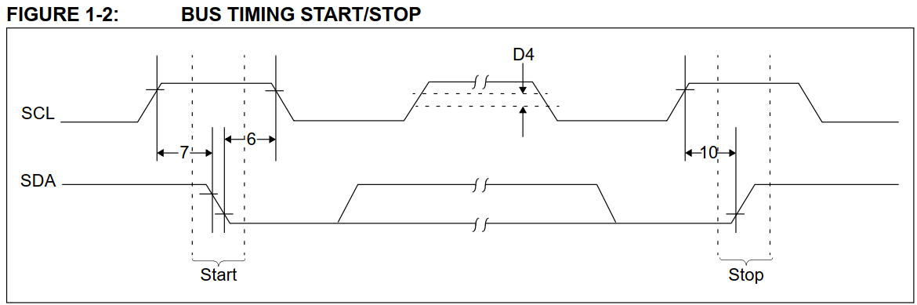
I2C 時序
Start 與 Stop 時序圖使用 state machine產生
Latch data 條件: SCL上升時 SDA需穩定
以 I2C_SCK 上升源做SM觸發源，上升時改變SM
以 I2C_SCK 下降源執行SM之Action ，因此SM改變半周期後即產生該SM之動作。
使用 sda_out register 敲入 action
傳數據時SCL為H時SDA不能變動，因此當SCL為高時若SDA由 H -> L代表開始;當SCL為高時若SDA由 L -> H代表結束。

Slide 5
SCL 產生
SCL由Master產生給slave，當Master沒有在傳資料時不會生成clock
需有一個 i2c_scl_enable，當 i2c_scl_enable = 0 時關掉 SCL
assign i2c_scl = (i2c_scl_enable == 0 ) ? 1 : i2c_clk;

Slide 6
SDA 產生
SDA由sda_out產生，需由一個 enable 來控制
assign i2c_sda = (write_enable == 1) ? sda_out : 'bz;

